Slide 1
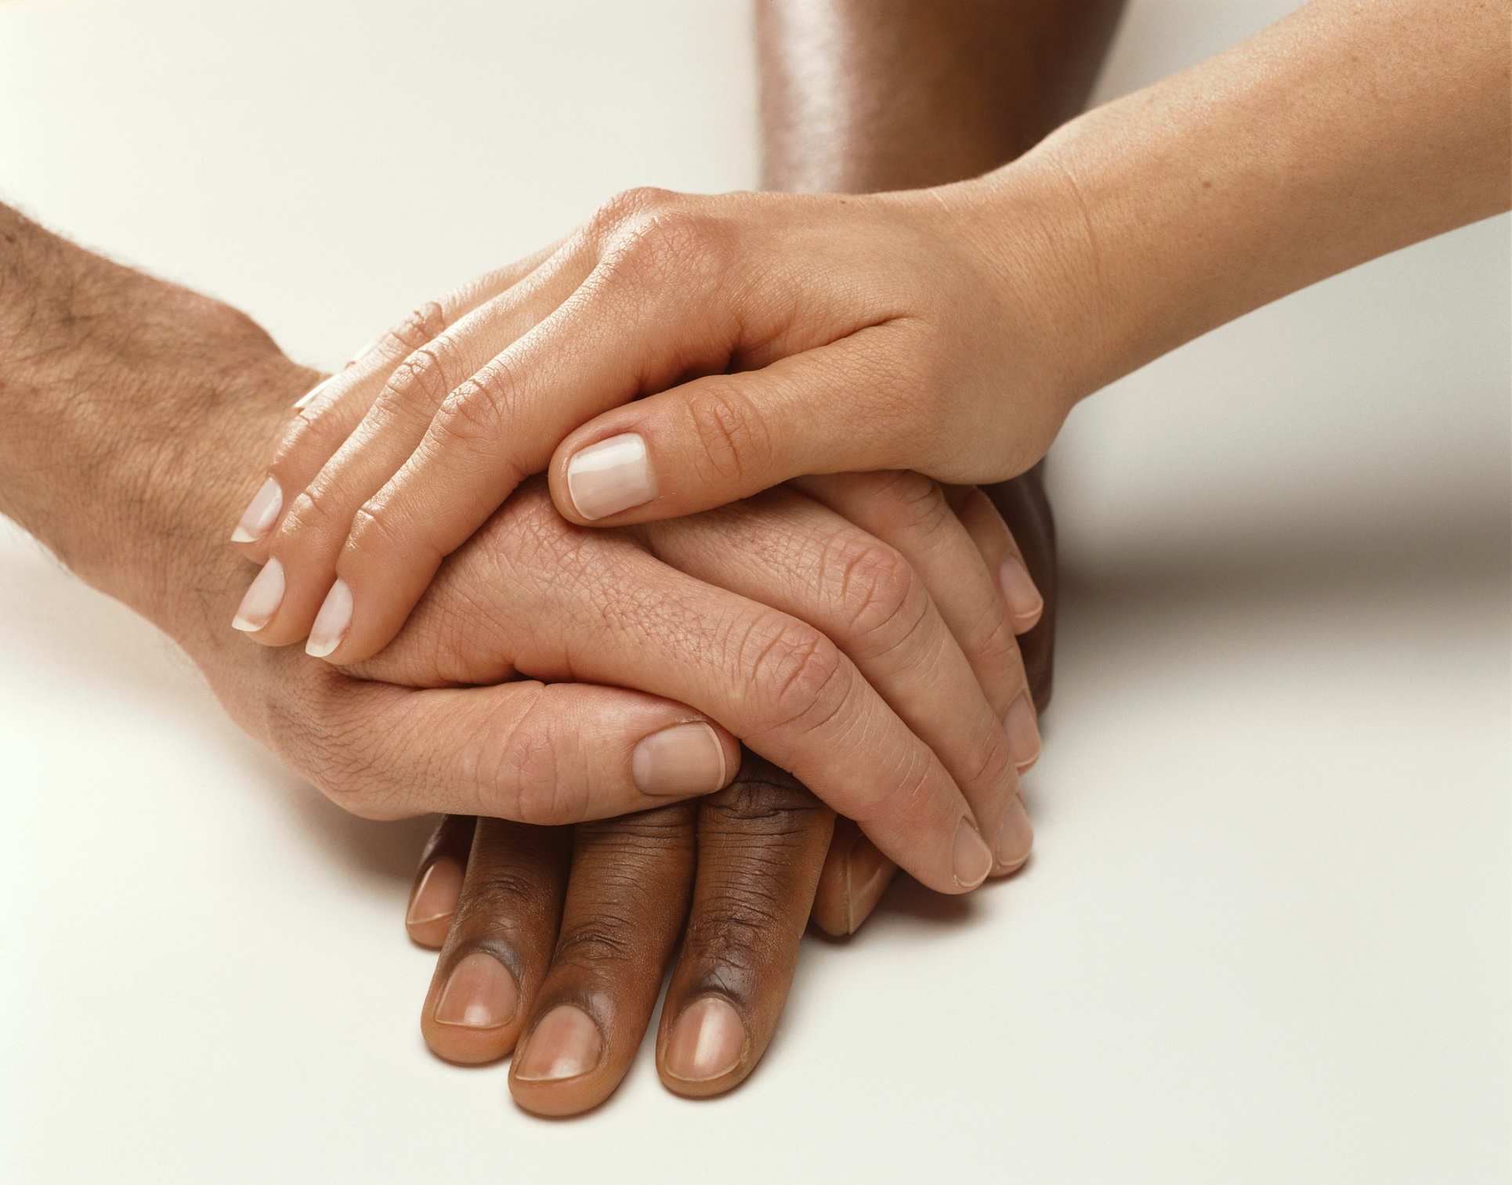
Первая медицинская помощь

Slide 2

Первая медицинская помощь — это комплекс простейших медицинских мероприятий с использованием лекарственных средств, выполняемых медицинским работником (врачом, фельдшером, медсестрой (медбратом) или, как в некоторых странах, парамедиком) либо человеком, не имеющим медицинского образования, но обладающим навыками оказания первой медицинской помощи, на месте получения травмы и/или возникновения какого-либо острого или обострения хронического заболевания в порядке само- и взаимопомощи, а также участниками аварийно-спасательных работ с использованием табельных и подручных средств.
Основная цель первой медицинской помощи — оказание помощи человеку, получившему травму или страдающему от внезапного приступа заболевания, до момента прибытия квалифицированной медицинской помощи.

Slide 3
Первая медицинская помощь при:
Отравлениях
Кровотечениях
Обмороке
Ожогах
Отморожениях
Электротравмах
Судорогах
Внезапной смерти
Вывихах и переломах
Солнечном ударе
Тепловом ударе
Утоплениях

Slide 4
Отравления:
Отравления или интоксикации развиваются вследствие воздействия на организм различных токсических веществ. Чаще всего эти вещества применяются в быту и попадают в организм человека. Симптомы отравления будут зависеть от природы химического вещества (щелочи, кислоты, пищевые токсины) и пути попадания его в организм (через рот, кожу, кровь). В зависимости от этого и будет определяться алгоритм оказания первой помощи пострадавшему.
Признаками отравления служат: тошнота, рвота, боль в области желудка и кишечника, диарея, нарушение функций сердечнососудистой системы, психомоторное возбуждение или заторможенность. У больного могут наблюдаться тахикардия, бледность кожных покровов, возможно состояние коллапса. При отсутствии своевременной помощи у больного может наблюдаться почечная недостаточность, что проявляется задержкой или полным прекращением мочеиспускания. При отравлениях разъедающими веществами (кислоты, щелочи) можно увидеть ожоги на слизистой оболочке рта и губах. При отравлениях ядами, действующими на центральную нервную систему, возможно нарушение дыхания вплоть до полного его прекращения.

Slide 5
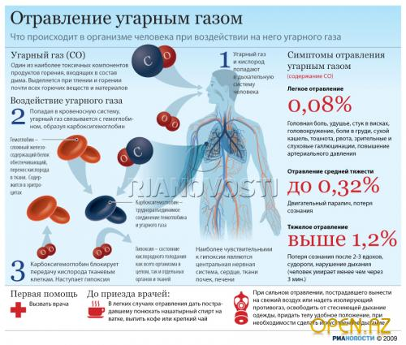

Slide 6
Первая помощь при отравлениях:
Промывание желудка. Независимо от природы химического или токсического вещества, его количества и времени попадания в организм, помощь следует начать с промывания желудка большим количеством (3-4 л) воды комнатной температуры до чистых промывных вод. Для этого Вы должны попросить пациента выпить за один прием как можно больше тепловатой, чуть подсоленной воды и вызвать рвоту, нажимая пальцами на корень языка. Такую манипуляция Вы должны повторить 2 - 3 раза, после чего дать пациенту 2 - 3 столовые ложки размятого активированного угля и слабительное. Если Вы знаете, что Ваш пациент отравился кислотой, ни в коем случае не надо пытаться нейтрализовать действие этих веществ щелочью (например, раствором соды) и наоборот. Бурно выделяющиеся газы могут вызвать разрыв в стенке желудка и содержимое изольется в брюшную полость.

Slide 7
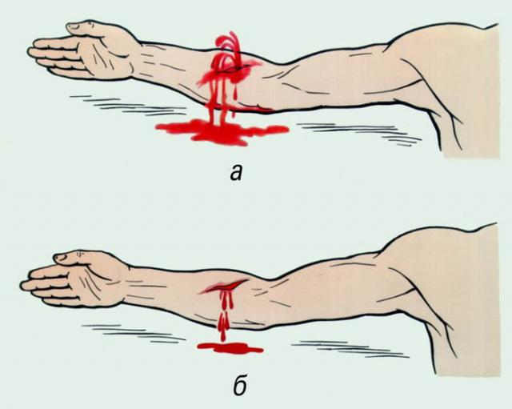
Кровотечения.
Артериальное
венозное

Slide 8
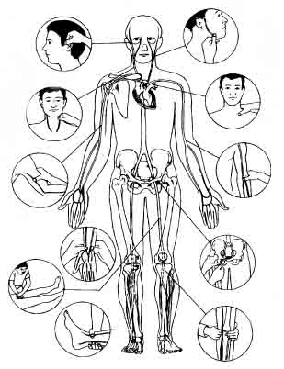
Признаки артериального кровотечения:
При повреждении артерии кровь имеет ярко-алый цвет и фонтанирует из раны. Учитывая, что артериальная кровь поступает от сердца к периферии, кровотечение можно остановить, пережимая поврежденный сосуд выше места повреждения. Пережать артерию можно, лишь прижав ее к кости.

Slide 9
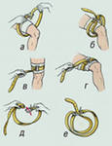
Помощь при артериальных кровотечениях:
Пальцевое прижатие. Для экстренной остановки кровотечения необходимо прижать артерию к кости пальцами либо, если это бедренная артерия, - кулаком. Однако долго удерживать пальцы с таким усилием Вам не удастся, поэтому пока Вы удерживаете артерию пальцами, кому-то надо срочно найти резиновый артериальный жгут, марлевые салфетки и вату.
Наложение артериального жгута. На месте пальцевого прижатия необходимо наложить несколько туров артериального жгута, подложив под него марлевые салфетки и вату. О правильном наложении жгута свидетельствует прекращение кровотечения из раны (после первого же тура затянутого жгута) и отсутствие пульсации ниже места наложения жгута. Слабо наложенный жгут только усилит кровотечение.
Жгут может быть наложен не больше, чем на 2 ч летом и на 1 ч зимой, поэтому под жгут необходимо вложить записку, где будет указано время наложения жгута.

Slide 10

Признаки венозного кровотечения:
Если кровь темно-красного цвета и поступает из раны медленной либо слабо пульсирующей в такт дыханию струей, у Вашего пациента венозное кровотечение, которое представляет опасность для жизни больного как вследствие быстрой кровопотери, так и возможности воздушной эмболии.
Венозное кровотечение возможно при разрыве кровеносных сосудов в слизистой оболочке носа или варикозных вен нижних конечностей. Носовые кровотечения, обусловленные принятием аспирина, повышением артериального давления, могут не прекращаться длительное время и требуют госпитализации больного. Первая помощь при любых венозных кровотечениях предусматривает наложение давящей повязки, холод и возвышенное положение.

Slide 11
Помощь при венозных кровотечениях:
Наложение давящей повязки и воздействие холодом. Давящая повязка накладывается ниже раны, поскольку венозная кровь поднимается от периферических сосудов к сердцу. Такая давящая повязка состоит из нескольких стерильных марлевых салфеток или не размотанного бинта, на которые накладывают жгут или эластичный бинт. О правильности наложения венозного жгута свидетельствует остановка кровотечения, но сохранение пульсации ниже места прижатия. Сверху бинта в проекции к источнику кровотечения хорошо наложить пузырь со льдом или грелку, наполненную холодной водой. Не забывайте, что через 30-40 мин холод необходимо убрать на 10 мин, чтобы восстановить общий кровоток в этой области. Если кровотечение происходит из конечности, ей следует придать возвышенное положение.
При носовом кровотечении крыло носа прижимают к его перегородке, хорошо предварительно ввести в носовой ход комочек ваты, смоченный 3 % перекисью водорода. На область переносицы или затылка прикладывают холод на 3-4 мин с перерывами в 3-4 мин до прекращения кровотечения. Голову запрокидывать не надо, потому что кровь будет стекать по задней стенке глотки.

Slide 12
Признаки капиллярного кровотечения:
Медленное истечение крови со всей поверхности раны - показатель капиллярного кровотечения. При всей кажущейся безобидности такой раны, остановка такого кровотечения представляет большие трудности, если больной страдает плохой свертываемостью крови (гемофилией).

Slide 13
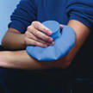
Помощь при капиллярных кровотечениях:
Наложение давящей повязки. Если в Вашей аптечке есть гемостатическая губка, ее следует наложить на рану, после чего сделать давящую повязку. Если такой губки нет, то на рану накладывают несколько слоев марлевых салфеток, которые фиксируют давящей повязкой.
В любом случае, если рана находится на конечности, ей следует придать возвышенное положение и обеспечить покой и холод (пузырь со льдом).

Slide 14
Обморок.
Причины обморока: внезапная кратковременная потеря сознания (обморок) может наступить от различных причин. В основе обморока лежит кислородное голодание мозга. Потере сознания часто предшествуют приступы дурноты, слабости, тошноты. Больной падает или медленно опускается на землю. Лицо у него бледнеет, зрачки становятся узкими, однако реакция на свет сохраняется живая (при поднесении источника света к глазам зрачки сужаются). Артериальное давление снижено, пульс слабого наполнения. В горизонтальном положении больного обморок, как правило, быстро прекращается, возвращается сознание, щеки розовеют, больной делает глубокий вдох и открывает глаза.

Slide 15
Помощь при обмороке:
Если есть возможность, уложите больного на спину, приподняв его ноги. Если положить больного невозможно (на улице, в транспорте), усадите его и попросите опустить голову ниже колен или до уровня колен. Все стесняющие части одежды надо расстегнуть и обеспечить приток свежего воздуха. Разотрите или опрыскайте холодной водой кожу лица, шеи. Поднесите к носу больного ватку с нашатырным спиртом, потрите ей виски.
Часто бывает так, что после обморока человек смущается вниманием большого количества людей и отказывается от дальнейшей помощи. Вам следует настоять на том, чтобы больной не остался без сопровождения в ближайшее время, потому что обморок может повториться.

Slide 16
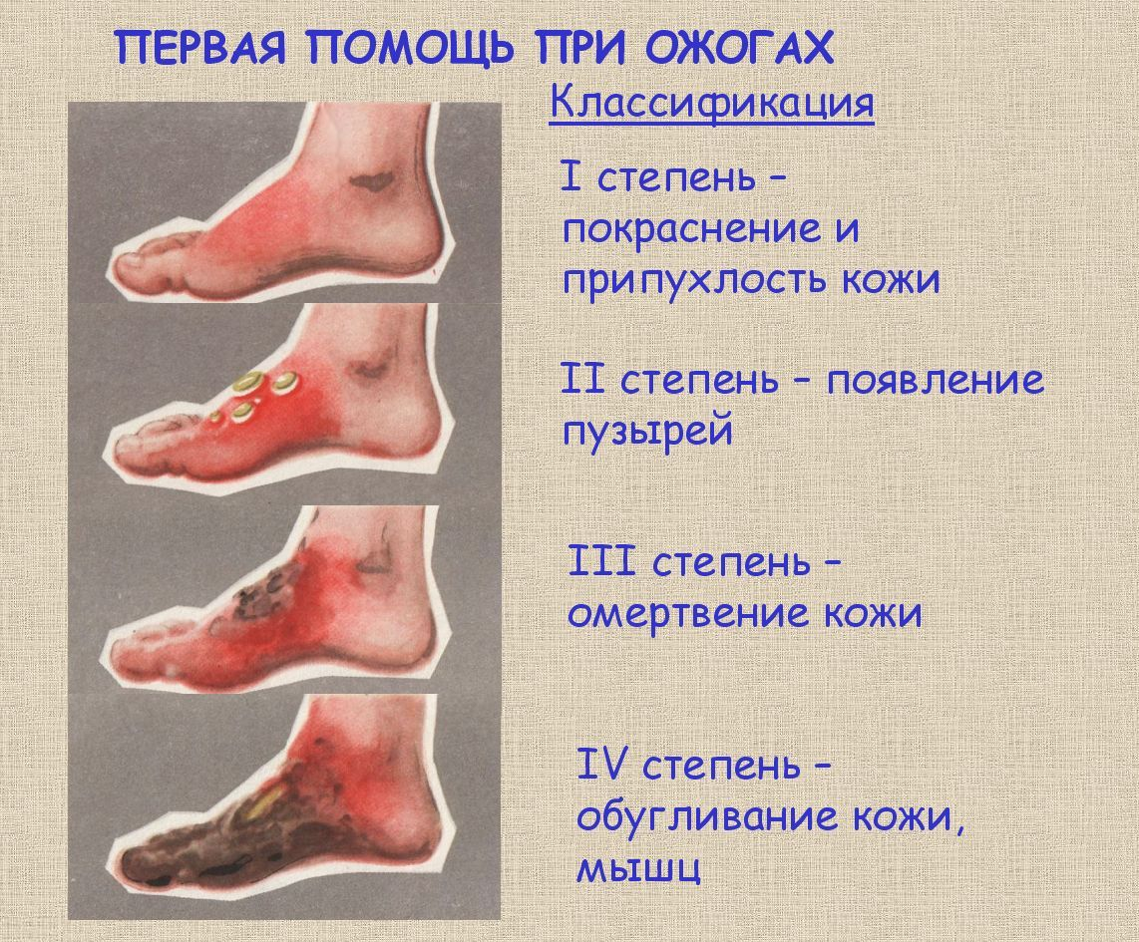
Ожоги.
Виды ожогов: в зависимости от повреждающего фактора разделяют на термические (горячей жидкостью, пламенем, раскаленным металлом), электрические и химические.
По глубине поражения выделяют 4 степени. Площадь ожогов ориентировочно определяется с помощью правила девяток и правила ладоней. Площадь ладони взрослого человека составляет около1 % площади тела. По правилу девяток крупные части тела составляют 9 или 18 % площади поверхности тела. Например, поверхность головы и шеи, поверхность руки составляют по 9 %, поверхность ноги, передняя поверхность туловища - по 18 %. Ожоги считаются тяжелыми, если общая поверхность повреждений составляет более 10 %.

Slide 17
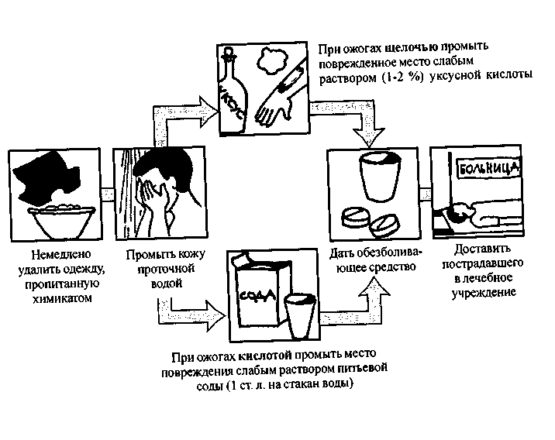
Помощь при ожогах:
Первый Ваш шаг должен быть направлен на прекращение повреждающего действия термического агента. Горящую одежду надо либо сорвать, либо накинуть на нее одеяло. Затем Вы должны срезать (не снимать!) одежду и сбросить ее. Для быстрого охлаждения кожи при термических ожогах лучше всего обливать ее холодной водой. На ожоговые раны наложите сухие стерильные повязки и срочно госпитализируйте пациента.
Рис. помощь при хим.ожогах.

Slide 18
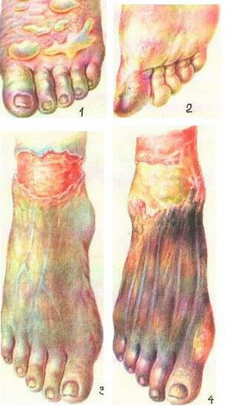
Отморожения.
Отморожение возникает при температуре окружающей среды ниже 0 °С. Наиболее часто происходит отморожение пальцев, несколько реже - ушей, носа, щек, стоп. При тяжелом отморожении и охлаждении организма возможны одышка, тахикардия, падение АД.
В начальном периоде отморожения кожа поврежденного участка бледная, холодная, нечувствительная. Пострадавший ощущает онемение. По мере согревания появляется сильная боль и развиваются видимые повреждения тканей, в зависимости от степени отморожения: I степень - кожа синюшная, с багровым оттенком; II степень - кожные пузыри, наполненные прозрачной жидкостью; III степень - кожа сине-багровая, появляется отек, пузыри наполняются кровянистой жидкостью, развивается некроз кожи; IV степень - омертвение кожи и подлежащих тканей на всю глубину, вплоть до костей, через неделю - влажная или сухая гангрена.

Slide 19
Помощь при отморожении:
Надо согреть отмороженную область. Конкретные способы зависят от обстановки. Пострадавшего доставьте в помещение. Если у Вас есть возможность, то отогрейте отмороженную область в ванне с водой, температуру которой постепенно повышайте от 36 до 40 °С в течение 15 мин. Одновременно массируйте конечность от периферии к центру. Через 30 мин кожу насухо вытрите и обработайте спиртом, наложите сухие стерильные повязки с толстым слоем ваты снаружи.
При отморожении лица и ушных раковин разотрите их чистой рукой или мягкой тканью до порозовения, обработайте спиртом и вазелиновым маслом. Нельзя для растирания пользоваться снегом. Он вызовет повреждение поверхностного слоя кожи. Необходимо согреть пациента, напоив его горячим чаем и укутав одеялом. Если отморожение сопровождается появлением пузырей и некрозом, обязательно госпитализируйте пациента.

Slide 20
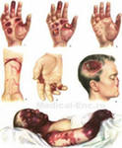
Электротравма.
Признаки воздействия электрического тока: Электрический ток оказывает местное и общее воздействие. Местно в зоне действия тока возникает ожог без окружающего покраснения и болевых ощущений. Общая реакция в легких случаях выражается в испуге, возбуждении или заторможенности, сердцебиении, аритмии. При тяжелой электротравме нарушаются функции мозга, сердца, дыхания, вплоть до их прекращения и смерти.

Slide 21
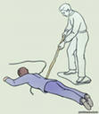
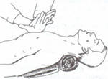
Помощь при поражении электрическим током:
:
Освободите пострадавшего от источника тока - оттолкните от пострадавшего электрический провод с помощью деревянной сухой палки (ручка швабры, скалка), резинового коврика или других изолирующих материалов. Помните о мерах собственной безопасности!
Если сердцебиение сохранено, а дыхание отсутствует - начинайте искусственную вентиляцию легких (рот в рот или рот в нос). При отсутствии сердцебиения - начинайте непрямой массаж сердца в сочетании с искусственной вентиляцией легких (2 вдоха на 15 толчков). Как правило, запустить сердце можно, нанеся сильный удар в середину грудины и продолжив наружный массаж сердца. Показателем правильного массажа сердца будут пульсовые толчки на сонной артерии, сужение зрачков и появление самостоятельного дыхания.

Slide 22
Судороги. Эпилептический статус.
. Эпилептический припадок может возникать либо внезапно, либо после предвестников. Это могут быть разнообразные нарушения восприятия (зрительные, звуковые, обонятельные ощущения), сердцебиение, кишечная перистальтика, речевые и психические предвестники и т.д. Причинами, вызывающими эпилептические припадки, могут быть травмы головного мозга, опухоли, острые нарушения мозгового кровообращения, эклампсия беременных.
Потеряв сознание, больной падает и издает резкий вскрик. Голова запрокидывается, развивается тризм, руки сгибаются, пальцы сжимаются в кулаки, ноги разогнуты. Грудная клетка застывает в положении максимального выдоха. Затем начинаются подергивания рук, ног, языка, который в это время прикусывается, голова периодически поворачивается в стороны. Изо рта выделяется пена, происходят непроизвольные мочеиспускания, дефекация. Так продолжается до 2 мин.
После этого больной затихает. Его сознание отсутствует, мышцы расслаблены, бывают автоматические движения. Дыхание из судорожного становится тихим, спокойным. Наступает глубокий сон, через полчаса сменяющийся поверхностным, легким, длящимся до нескольких часов.

Slide 23
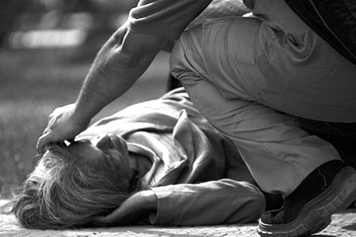
Помощь при эпилептических судорогах :
Вне стен больницы Ваша помощь должна заключаться, прежде всего, в предупреждении травмирования пациента. Если Вы успели заметить предвестники припадка, поддержите больного, чтобы он не упал навзничь, со всего размаха своего роста. Постарайтесь плавно опустить его на пол, подложив под голову любой мягкий предмет (кофту, тапочки, сумку). На следующем этапе надо постараться разжать его зубы и вставить между ними (сбоку) какой-нибудь твердый предмет, обернутый тканью (ложка, обернутая полотенцем, сложенный вдвое не размотанный бинт и т.д.). Этим Вы предотвратите прикусывание языка. После окончания припадка, когда больной уснет, ни в коем случае не будите его, он должен проснуться самостоятельно.

Slide 24
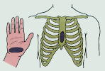
Внезапная смерть.
Признаки и причины внезапной смерти:
Внезапная смерть сопровождается следующими неоспоримыми признаками:
1.Отсутствие сознания.
2.Отсутствие самостоятельного дыхания.
3.Отсутствие пульсации на центральных артериях (сонной, бедренной).
4.Расширение зрачка и отсутствие реакции на свет.
Причинами внезапной смерти может быть:
1.электроудар;
2.нарушения сердечного ритма (при ишемической болезни сердца, миокардитах, пороках сердца);
3.кровоизлияние в мозг при аневризмах или атеросклерозе сосудов, особенно на фоне повышенного давления;
4.массивная кровопотеря при разрыве аневризмы аорты или других крупных сосудов;
5.анафилактический шок;
6.асфиксия, попадание инородного тела в трахею.

Slide 25
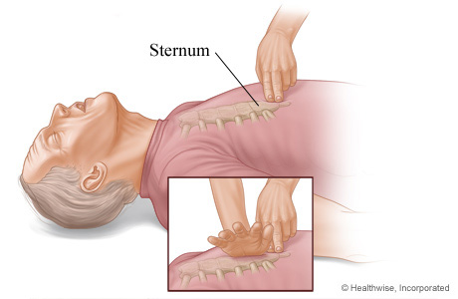
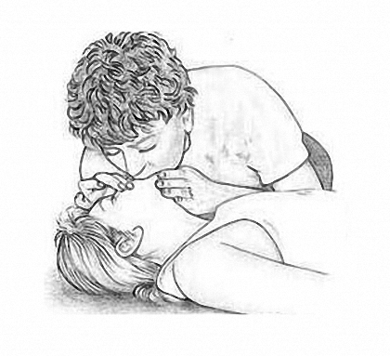
Помощь при внезапной смерти:
Реанимационные мероприятия необходимо начинать тотчас же, а еще лучше - не допуская полной остановки сердечной деятельности и дыхания. Если причиной смерти послужили асфиксия или утопление, освободите полость рта от мешающих дыханию предметов. Уложите больного на жесткую ровную поверхность, расстегните стесняющую одежду. Встаньте сбоку от больного и наложите одну ладонь на нижнюю треть грудины - по центру. Кисть другой руки положите перпендикулярно на тыльную сторону первой. Начинайте сильные толчки руками с частотой 60 - 70 в минуту. Грудина при этом должна смещаться не менее, чем на 4 - 6 см в сторону позвоночника. Эффективность массажа контролируется по прохождению пульсовой волны по сонной артерии.
После 15 нажатий приложите свой рот через платок ко рту пациента, плотно обхватив его губами и зажав его нос, и сделайте 2 энергичных выдоха. Грудная клетка пациента должна подняться. Затем продолжите массаж сердца. Если у Вас есть помощник, то он может осуществлять массаж сердца (4 - 5 толчков), а Вы - искусственную вентиляцию легких (2 выдоха).
Эффективность реанимационных мероприятий подтверждается появлением самостоятельных сокращений сердца (пульс на сонной артерии) и сужением зрачка. При появлении дыхания реанимационную помощь можно прекратить и срочно госпитализировать пациента.
При отсутствии благоприятных признаков реанимацию проводят в течение 30 мин, после чего прекращают массаж сердца и вентиляцию легких.

Slide 26
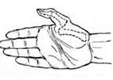
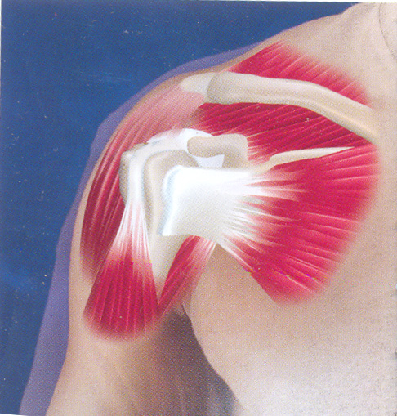
Вывихи и переломы.
Вывихами называются стойкое смещение суставных частей сочленяющихся костей, сопровождающееся повреждением суставной сумки. Признаками вывиха служат:
1.изменение формы сустава;
2.нехарактерное положение конечности;
3.боль;
4.пружинящая фиксация конечности при попытке придать ей физиологическое положение;
5.нарушение функции сустава.

Slide 27
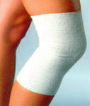
Помощь при вывихе:
Поскольку любое, даже незначительное движение конечности несет нестерпимую боль, прежде всего, Вы должны зафиксировать конечность в том положении, в котором она оказалась, обеспечив ей покой на этапе госпитализации. Для этого используются транспортные шины, специальные повязки или любые подручные средства. Для иммобилизации верхней конечности можно использовать косынку, узкие концы которой завязывают через шею. При вывихе нижней конечности под нее и с боков подкладывают шины или доски и прибинтовывают к ним конечность. При вывихе пальцев кисти производят иммобилизацию всей кисти к какой либо ровной твердой поверхности. В области суставов между шиной и конечностью прокладывают слой ваты. При вывихе нижней челюсти под нее подводят пращевидную повязку (напоминает повязку, надеваемую на руку дежурным), концы которой перекрестным образом завязывают на затылке.

Slide 28
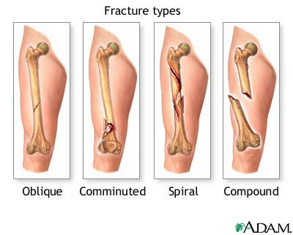
Переломы.
Переломами называют повреждение кости с нарушением ее целостности. Переломы могут быть закрытыми (без повреждения кожного покрова) и открытыми (с повреждением кожного покрова). Возможны также трещины кости.
Признаками перелома служат:
1.деформация конечности в месте перелома;
2.невозможность движения конечности;
3.укорочение конечности;
4.похрустывание костных отломков под кожей;
5.боль при осевом поколачивании (вдоль кости);
6.при переломе костей таза - невозможность оторвать ногу от поверхности, на которой лежит пациент.
Основные признаки при ушибах и переломах - боль, припухлость, гематома, невозможность движений - совпадают. Ориентироваться следует на ощущение похрустывания в области перелома и боль при осевой нагрузке. Последний симптом проверяется при легком поколачивании вдоль оси конечности. При этом возникает резкая боль в месте перелома.

Slide 29
Помощь при переломах:
При закрытых переломах, точно также как и при вывихах, необходимо обеспечить иммобилизацию конечности и покой. Использовать вспомогательные приспособления. При переломах костей бедра и плеча шины накладывают, захватывая три сустава (голеностопный, коленный, бедренный и лучезапястный, локтевой и плечевой). В остальных случаях фиксируют два сустава - выше и ниже места перелома. Ни в коем случае не надо пытаться сопоставить отломки костей - этим Вы можете вызвать кровотечение.
При открытых переломах перед Вами будут стоять две задачи: остановить кровотечение и произвести иммобилизацию конечности. Если Вы видите, что кровь изливается пульсирующей струей (артериальное кровотечение), выше места кровотечения следует наложить жгут. После остановки кровотечения на область раны наложите асептическую (стерильную) повязку и произведите иммобилизацию. Если кровь изливается равномерной струей, наложите давящую асептическую повязку и произведите иммобилизацию.

Slide 30

Солнечный удар.
Солнечный удар - перегревание в результате длительного пребывания на солнце и прямого воздействия солнечных лучей на голову.
Признаки солнечного удара:
Повышение температуры тела.
Покраснение кожного покрова.
Усиление потоотделения.
Учащение пульса и дыхания.
Головная боль, слабость.
Шум в ушах.
Тошнота, рвота.
потеря сознания, судороги.
Нередко ожоги кожи

Slide 31
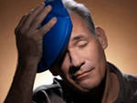
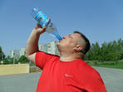
Помощь при солнечном ударе:
Пострадавшего следует немедленно уложить с приподнятым головным концом в тенистом месте или прохладном помещении.
С пострадавшего нужно снять одежду, уложить и обернуть во влажные простыни или полотенца.
На голову пострадавшего положить пузырь со льдом или с холодной водой, или холодный компресс.
При перегревании важно в первую очередь охлаждать голову, так как в этом случае особенно страдает центральная нервная система.
Нельзя пострадавшего погружать в холодную воду, так как возможна рефлекторная остановка сердца.
Охлаждение следует проводить постепенно, избегая большой разницы температур.
Давать пострадавшему обильное холодное питье (вода, чай, кофе, сок).
При наличие ожогов необходимо пораженную кожу смазать вазелином, пузыри не вскрывать, наложить сухую стерильную повязку и обратиться в лечебное учреждение.

Slide 32
Тепловой удар.
Тепловой удар - патологическое состояние, обусловленное общим резким перегреванием организма в результате воздействия внешних тепловых факторов.
Причины - нарушение терморегуляции, возникающее под влиянием поступления избыточного тепла из окружающей среды.
Перегреванию организма способствуют условия, затрудняющие теплоотдачу:
Высокая влажность и неподвижность воздуха.
Физическое напряжение.
Усиленное питание.
Длительное ношение одежды из синтетической, кожаной или прорезиненной ткани в условиях повышенной температуры окружающей среды.
Недостаточный прием внутрь жидкости.
Признаки теплового удара точно такие же как и при солнечном ударе.

Slide 33
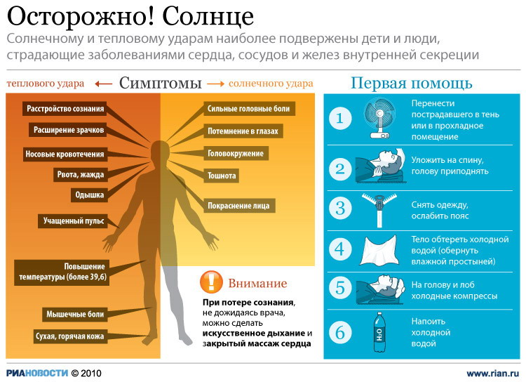

Slide 34
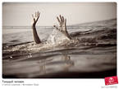
Утопления.
Утопление — смерть или терминальное состояние, возникающее в результате проникновения воды (реже — других жидкостей и сыпучих материалов) в лёгкие и дыхательные пути. Причины утопления
Утопление происходит по разным причинам. Часто люди тонут, пренебрегая элементарными мерами предосторожности (не заплывать за буйки, не купаться в нетрезвом виде, не купаться в сомнительных водоёмах, не купаться в шторм). При утоплении большую роль играет фактор страха.
Так, часто не умеющие плавать, случайно оказавшиеся в воде на большой глубине начинают хаотично грести руками и ногами с криком «Спасите, я тону!». Тем самым они выпускают воздух из лёгких и неизбежно погружаются в воду.
Утопление может возникнуть и у любителей подводного плавания. Подчас это ещё более опасно, чем простое утопление, особенно если нырять в одиночку. Часто утопление аквалангистов сопровождается так называемой «Кессонной болезнью».

Slide 35
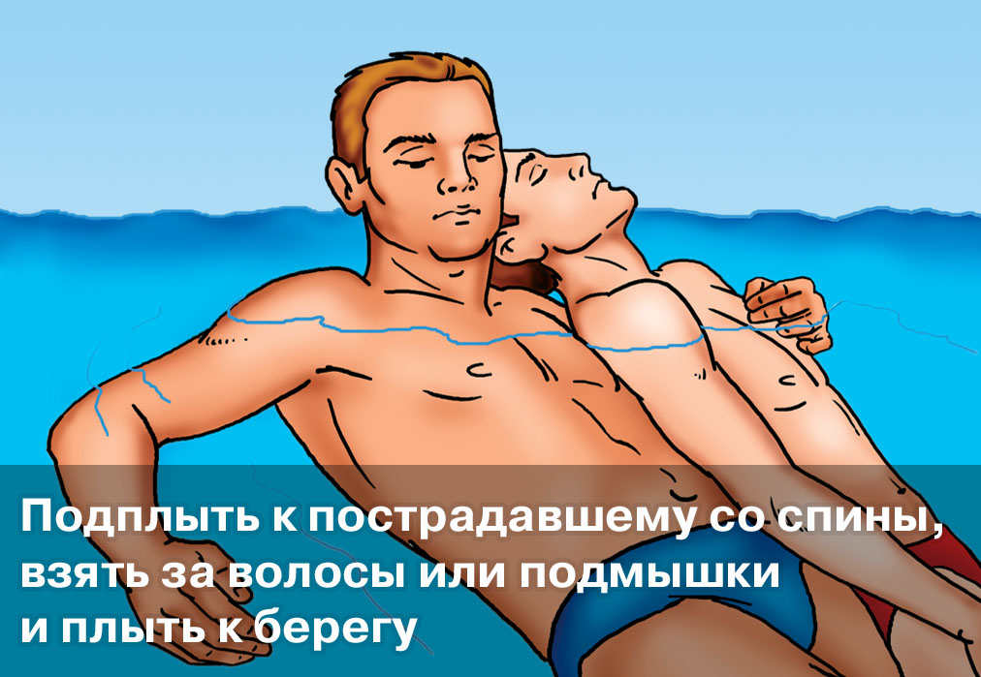
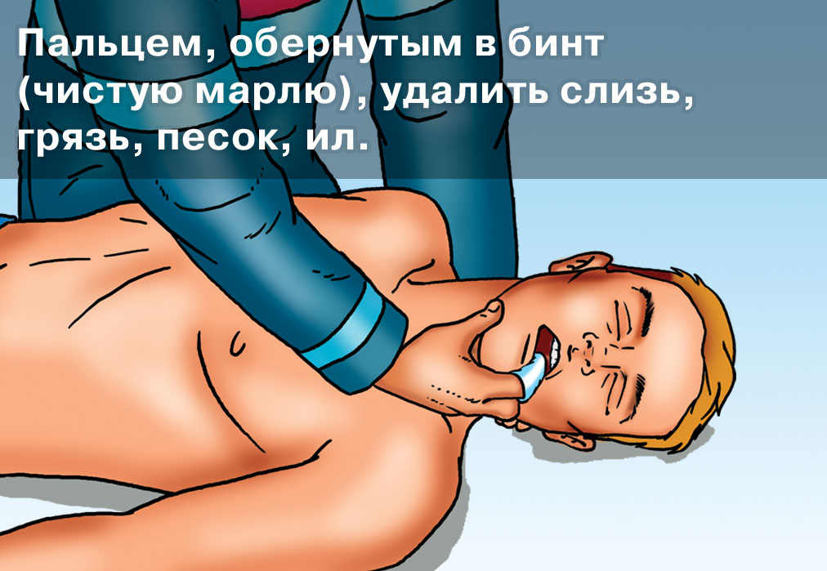
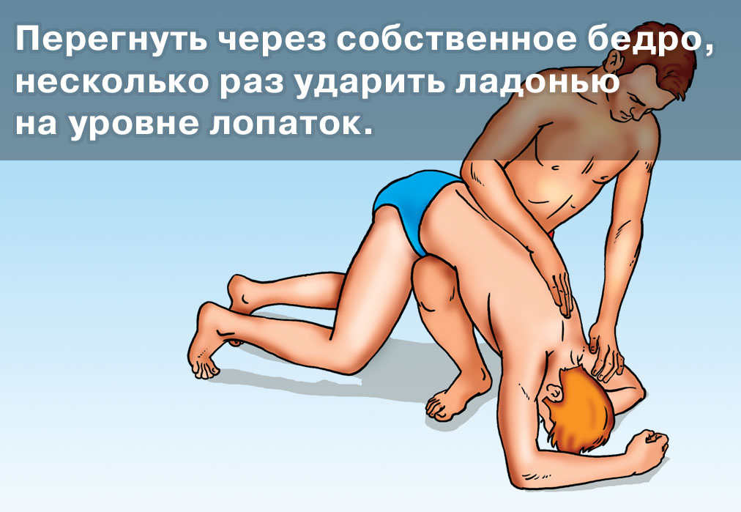
Помощь при утоплении:

Slide 36
Типы утоплений.
Различают несколько типов утопления: истинный («аспирационный», «мокрый»), ложный («асфиктический», «сухой», «спастический»), синкопальный («рефлекторный») и смешанный.
«Мокрое» утопление — возникает, когда в дыхательные пути и лёгкие попадает большое количество жидкости. Как правило, это случается с теми людьми, которые до последнего борются за жизнь. Встречается в среднем в 20% случаях.
«Сухое» утопление возникает, когда происходит спазм голосовой щели и в результате жидкость не проникает в лёгкие. Встречается в среднем в 35% случаях.
Синкопальное утопление происходит при рефлекторной остановке сердца из-за спазма сосудов. В этом случае потерпевший, как правило, сразу идёт на дно. Встречается в среднем в 10% случаях.
Смешанный тип утопления характеризуется наличием признаков как «мокрого», так и «сухого» типов. Встречается в среднем в 20% случаях.
Пословица «Спасение утопающих — дело рук самих утопающих» не лишена смысла. В критической ситуации самое главное — не растеряться. При попадании в воду необходимо трезво оценить ситуацию, успокоиться и плыть к берегу.

Slide 37
Спасибо за внимание

